Slide 1




Nhiệt liệt chào mừng các thầy cô về dự giờ thăm lớp
Đề tài:
Đếm đến 4, nhận biết chữ số 4, mối quan hệ hơn kém trong phạm vi 4.
Giáo viên: Nguyễn Thị Thái

Slide 3
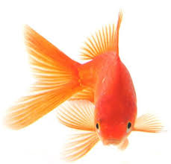





4
4
1
2
3

Slide 5

Trò chơi: 1
Về đúng ao

Slide 6
Trò chơi: 2
Thử tài thông minh

Slide 7
Cảm ơn các cô đã về dự giờ thăm lớp

